Slide 1
PLAN DE RETRIBUCIÓN A LA MEJORA DE LA CALIDAD EN LA PRESTACIÓN DEL SERVICIO DE TRANSPORTE PÚBLICO DE PASAJEROS DEL DMQ
Enero 2018

Slide 2
PLAN DE RETRIBUCIÓN A LA MEJORA Y OPTIMIZACIÓN DEL SERVICIO DE TRANSPORTE PÚBLICO DEL DMQ
Resolución C0028 de 25 de enero de 2011, denominada
“Criterios y Orientaciones para la Realización de Transferencias Directas de Recursos Públicos a favor de Personas Naturales o Jurídicas de Derecho Privado”
Artículo 89 del Reglamento: Establece los requisitos
Art. 104 Código, Asignaciones No Reembolsables
BASE LEGAL
Informes de evaluación del Plan de Fortalecimiento 2015 – 2017
Informe Técnico que propone el Plan de Retribución 2018 – 2020
Informe Jurídico
Certificación de disponibilidad Presupuestaria
Priorización del Proyecto por parte de la Secretaría de Planificación

Slide 3
REQUISITOS PARA ASIGNACIONES NO REEMBOLSABLES (Art. 89 Reglamento al COPF)
1. “Toda transferencia debe responder a un proceso de Planificación;”
Oficio No. SGP-2018-006 de 03 de enero del 2018, suscrito por el Secretario General de Planificación, indica que “(…) el proyecto “Fortalecimiento del Control de Tránsito” consta como proyecto de inversión a ser ejecutado desde la Agencia Metropolitana de Tránsito (…) por lo cual se considera un proyecto prioritario de inversión.”
2. “Las transferencias de recursos deberán ser exclusivamente para temas en el ámbito de las competencias de cada entidad pública otorgante;”
3. “Debe estipularse claramente el plazo de vigencia, que no sea de renovación tácita e indefinida;”
La competencia del Municipio en materia de transporte terrestre radica en la Constitución de la República, COOTAD y Ley Orgánica de Transporte Terrestre (LOTTTSV)
El Plan tendrá vigencia hasta el mes de junio del 2019, contados a partir de la emisión de la Resolución.

Slide 4
REQUISITOS PARA ASIGNACIONES NO REEMBOLSABLES (Reglamento al COPF):
4. “No se podrán efectuar transferencias para propósitos que deberían realizarlos a través de procesos de contratación pública;”
El transporte público se considera un servicio estratégico, así como la infraestructura y equipamiento auxiliar que se utilizan en la prestación del servicio. Las rutas y frecuencias a nivel nacional son de propiedad exclusiva del Estado, las cuales podrán ser comercialmente explotadas mediante contratos de operación. (Art. 55 LOTTTSV)
5. “Previo al proceso de renovación de un convenio para una transferencia se deberá evaluar los resultados obtenidos;”
Se ha efectuado una evaluación de los resultados del Plan de Fortalecimiento 2015, mediante los informes emitidos por la AMT y Secretaría de Movilidad.

Slide 5
EVALUACIÓN
PLAN DE FORTALECIMIENTO 2015

Slide 6
SITUACIÓN DEL TRANSPORTE PÚBLICO AL AÑO 2014
DESCONFIANZA
MAL TRATO
INSEGURIDAD
IMPUNTUALIDAD
PARQUE AUTOMOTOR

Slide 7
PARÁMETROS DE EVALUACIÓN
ÍNDICE DE CALIDAD DE SERVICIO – PLAN 2015
1. Fortalecimiento de Caja Común (S.M.)
3. Respeto a los límites de velocidad
6. Respeto a los usuarios de movilidad reducida
5. Respeto a las paradas de buses
4. Cumplimiento de Índices Operacionales
7. Limpieza
8. Sistema de Información al Usuario
9. Adecuar unidades para discapacitados
2. Buen trato a los usuarios del servicio de Transporte Público

Slide 8
VALORACIÓN DE LOS ÍNDICES DE CALIDAD DE SERVICIO
PLAN 2015
No | Parámetros de Índice de Calidad (ICS) | “A” (COBRAN USD $1.000) | “B” (COBRAN USD $ 450)
 |  | PORCENTAJES A CUMPLIR | PORCENTAJES A CUMPLIR
1 | Fortalecimiento de Caja Común (Constituyó un indicador más) | 55% | 7%
2 | Buen trato a los usuarios del servicio de Transporte Público | 21% | 47%
3 | Respeto de Límites de Velocidad | 2% | 5%
4 | Índices Operacionales | 5% | 11%
5 | Respeto a las paradas | 3% | 4%
6 | Respeto de Usuarios de Movilidad Reducida | 2% | 5%
7 | Adecuación de las unidades para usuarios con movilidad reducida* | 2% | 2%
8 | Unidades Limpias | 5% | 14%
9 | Sistema de Información al Usuario (SIU) | 5% | 5%
VALORACIÓN PROGRESIVA PARA LA ASIGNACIÓN DE RECURSOS: 75% EN EL ÚLTIMO AÑO: |  | 100% | 100%

Slide 9
FORTALECIMIENTO DEL SISTEMA DE CAJA COMÚN
Se verificó como uno de los indicadores que las Operadoras de Transporte Público y sus unidades operen bajo el sistema de caja común, evaluación que se realizó cada semestre, basados en:
1.- ESTRUCTURA ORGANIZACIONAL
2.- PLAN DE OPERACIONES
4.- SISTEMA DE RECAUDO.
5.- DISTRIBUCIÓN DE INGRESOS.
3.- PLAN DE MANTENIMIENTO

Slide 10
FORMA DE FISCALIZACIÓN EN DESPACHO
Verificación de índices operacionales: Horario de inicio y fin de operaciones, Flota, Intervalos, Frecuencia.
Levantamiento de información, revisión de documentos, inspección física visual.
FORMA DE FISCALIZACIÓN EN RUTA
Índices de calidad de servicio (Respeto al usuario, cumplimiento de paradas, cobro de pasajes, exceso de pasajeros, puertas cerradas, personal uniformado).
Respeto a la Ley de Tránsito (Limites de velocidad, licencia, matrícula, entre otros).

Slide 11
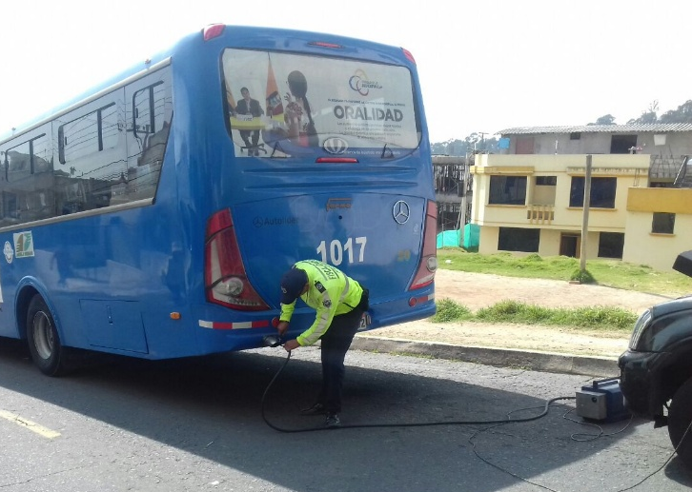
PROMEDIO DE FLOTA DE TRANSPORTE PÚBLICO INTRACANTONAL FISCALIZADA CADA AÑO
2014
2.300
2015
2.293
2016
2.360
2017
2.377

Slide 12
UNIDADES PAGADAS POR PERIODO
TRIMESTRE O CUATRIMESTRE | MES Y AÑO | NÚMERO DE UNIDADES |  |  | VALORES ACREDITADOS TRIMESTRALMENTE EN USD
 |  | FLOTA | ACREDITADAS MENSUALMENTE | NO RECIBIERON COMPENSACIÓN
PRIMERO | Marzo 2015 | 2.284 | 1.936 | 350 | $ 4.786.500,00
 | Abril 2015 | 2.290 | 1.943 | 348
 | Mayo 2015 | 2.299 | 1.955 | 343
SEGUNDO | Junio 2015 | 2.294 | 2.013 | 281 | $ 4.887.050,00
 | Julio 2015 | 2.300 | 1.943 | 357
 | Agosto 2015 | 2.298 | 1.975 | 323
TERCERO | Septiembre 2015 | 2.298 | 2.067 | 227 | $ 6.046.000,00
 | Octubre 2015 | 2.302 | 2.100 | 199
 | Noviembre 2015 | 2.305 | 2.088 | 213
CUARTO | Diciembre 2015 | 2.318 | 2.070 | 248 | $ 6.061.450,00
 | Enero 2016 | 2.318 | 2.060 | 257
 | Febrero 2016 | 2.320 | 2.097 | 224
QUINTO | Marzo 2016 | 2.323 | 2.005 | 319 | $ 6.020.550,00
 | Abril 2016 | 2.324 | 2.034 | 290
 | Mayo 2016 | 2.325 | 2.042 | 277
SEXTO | Junio 2016 | 2.330 | 2.059 | 268 | $ 6.108.750,00
 | Julio 2016 | 2.333 | 2.019 | 314
 | Agosto 2016 | 2.333 | 2.103 | 230
SÉPTIMO | Septiembre 2016 | 2.337 | 2.124 | 210 | $ 6.361.850,00
 | Octubre 2016 | 2.343 | 2.142 | 202
 | Noviembre 2016 | 2.340 | 2.147 | 193
OCTAVO | Diciembre 2016 | 2.348 | 2.134 | 213 | $ 6.310.300,00
 | Enero 2017 | 2.343 | 2.117 | 225
 | Febrero 2017 | 2.343 | 2.111 | 232
ÚLTIMO CUATRIMESTRE | Marzo 2017 | 2.345 | 1.992 | 354 | $ 7.945.000,00
 | Abril 2017 | 2.345 | 1.955 | 389
 | Mayo 2017 | 2.347 | 1.984 | 362
 | Junio 2017 | 2.350 | 2.014 | 334
TOTALES |  | 65.035 | 57.229 | 7.782 | $ 54.527.450,00

Slide 13
RESULTADOS
Mejor estructura organizacional de las operadoras de transporte, obteniendo, entre otros, que el talento humano (100% del administrativo) que laboran en las operadoras se encuentren afiliados al IESS.
Todas las operadoras, o tienen talleres propios (43%) o tienen contratos con talleres mecánicos certificados (57%). Ya no ocurre como antes, que el propietario o conductor era a la vez mecánico del vehículo.

Slide 14
RESULTADOS
14 operadoras han empezado a elaborar páginas web propias (ya no sólo correo electrónico como sucedía inicialmente) y publican en estas páginas sus rutas e índices operacionales.
Los depósitos de recaudo se realizan en cuentas bancarias a nombre de las operadoras y no a nombre de gerentes o de directivos como ocurría anteriormente.

Slide 15
RESULTADOS

Slide 16
CAMBIO DE VEHÍCULOS POR UNIDADES NUEVAS POR AÑO EN EL DMQ
RESULTADOS

Slide 17
REVISIÓN TÉCNICA VEHICULAR
TRANSPORTE PÚBLICO
RTV 2017
APROBADOS | 2.078
CONDICIONALES | 69
EXONERADOS | 91
De un total de 2.300 unidades fiscalizadas aproximadamente 2.171 unidades han aprobado la Revisión Técnica Vehicular en el año 2016.

Slide 18
SINIESTROS DE TRÁNSITO DE BUSES
2015 – 2016 – 2017
En el año 2017 se redujo en un 37% con respecto al año 2016 y en el 2016 se ha reducido en un 27% los siniestros de tránsito, en comparación con el año 2015.

Slide 19
PERSONAS HERIDAS EN SINIESTROS DE TRÁNSITO DE BUSES AÑOS 2015 - 2016 – 2017 (noviembre 2017)
En el año 2017, se ha reducido en un 42% con respecto al año 2016, en el año 2016 se redujo en un 35% con relación al 2015 el número de personas heridas en siniestros de tránsito.
En el año 2016 se logra reducir a CERO las muertes por caídas de pasajeros del transporte público, en comparación con 3 personas que fallecieron por eso motivo en el año 2015.

Slide 20
LOGROS ADMINISTRACIÓN
Se cuenta con equipos de alta tecnología para la medición de velocidad al transporte público intracantonal urbano, mismos que fueron implementados a mediados del mes de marzo 2017.
Se han ubicado y señalizado (horizontal y verticalmente) 671 nuevos puntos de parada de bus, para garantizar la seguridad vial en el ascenso y descenso de pasajeros.

Slide 21
FISCALIZACIÓN POSTERIOR AL PLAN
AGOSTO - DICIEMBRE 2017

Slide 22
PARÁMETROS DE MEDICIÓN
Luego del diagnóstico y análisis se determinó la necesidad de ejecutar fiscalizaciones con parámetros más palpables, medibles y que permitan evidenciar una realidad en el servicio brindado por parte de las operadoras:
1. RESPETO A LOS LÍMITES DE VELOCIDAD
3. CAMBIO BRUSCO DE CARRIL (CORRETEO)
4. TRATO AL USUARIO
2. RESPETO A LAS PARADAS DE BUS DEBIDAMENTE SEÑALIZADAS

Slide 23
TIPOS DE FISCALIZACIÓN Y CONTROL
1.- FISCALIZACIÓN EN DESPACHO, ORIGEN Y DESTINO / INSPECCIÓN FÍSICA VISUAL
2.- FISCALIZACIÓN EN EJES VIALES
4.- FISCALIZACIÓN EN RUTA (FEDATARIOS).
3.- OPERATIVOS DE REVISIÓN TÉCNICA VEHICULAR EN VÍA
El personal contó con instrumentos tecnológicos y formularios, profundímetros, medidores de velocidad, opacímetros, Handheld, cámaras fotográficas, etc.

Slide 24
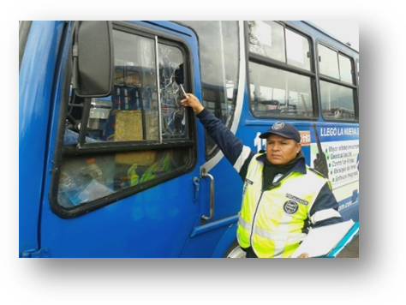
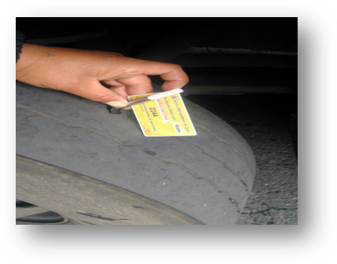
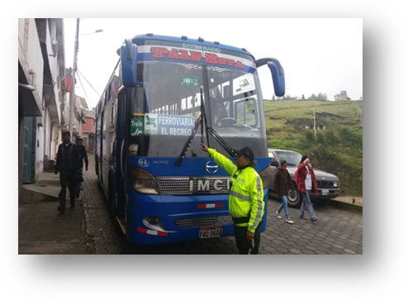
RESULTADOS
DETALLE | FISCALIZACIÓN DESPACHO-ORIGEN Y DESTINO/INSPECCIÓN FÍSICA VISUAL
TOTAL UNIDADES FISCALIZADAS | 2.370
UNIDADES INSPECCIONADAS SIN NOVEDAD | 2.262
CITACIONES / INFORMES DE INCUMPLIMIENTO POR BRIGADAS DE FISCALIZACIÓN | 105
RETENIDOS | 3
FUGADOS | 0

Slide 25
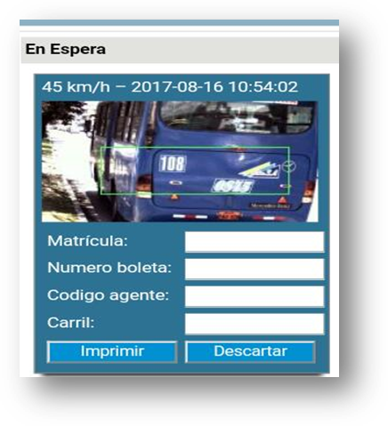
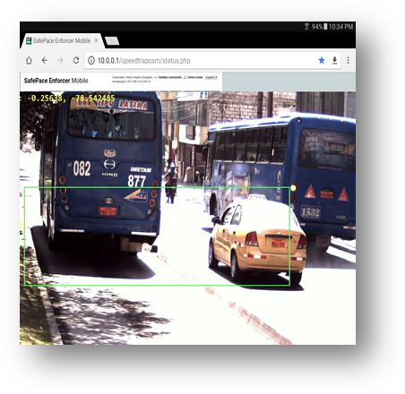
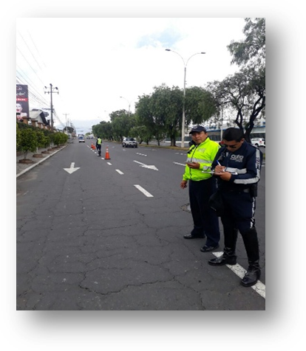
RESULTADOS
DETALLE | CONTROL EJES VIALES (VELOCIDADES)
TOTAL FISCALIZACIONES | 3.012
UNIDADES INSPECCIONADAS SIN NOVEDAD | 2.747
CITACIONES / INFORMES DE INCUMPLIMIENTO POR BRIGADAS DE FISCALIZACIÓN | 244
RETENIDOS | 21
FUGADOS | 0

Slide 26
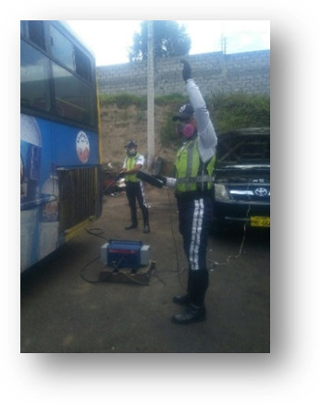
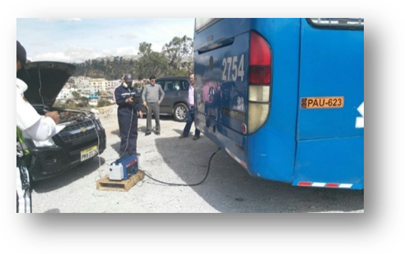
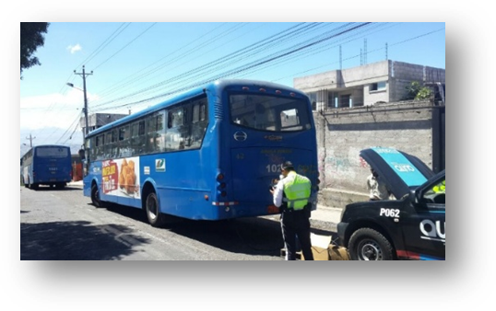
RESULTADOS RTV
DETALLE | RTV (OPACIDAD)
TOTAL FISCALIZACIONES | 5.519
UNIDADES INSPECCIONADAS SIN NOVEDAD | 4.610
CITACIONES / INFORMES DE INCUMPLIMIENTO POR BRIGADAS DE FISCALIZACIÓN | 905
RETENIDOS | 4
FUGADOS | 0

Slide 27
FISCALIZACIÓN EN RUTA
(FEDATARIOS)
Con fecha 15 de septiembre de 2017 el Director General Metropolitano de la AMT, “Crea el equipo de fedatarios de transporte de la Agencia Metropolitana de Tránsito, a cargo de la Dirección de Fiscalización, personal responsable de verificar las acciones in situ de los prestadores del servicio de transporte público en el Distrito Metropolitano de Quito, y que estos den cabal cumplimiento de los dispuesto en la Ley Orgánica de Transporte Terrestre, Tránsito y Seguridad Vial y Ordenanzas Metropolitanas vigentes, y por las disposiciones emanadas por las entidades de control”.
De la flota de 2.446 establecida por la S. M., se realizaron 4.854 fiscalizaciones, esto debido a que varias unidades fueron controladas por más de una vez.

Slide 28
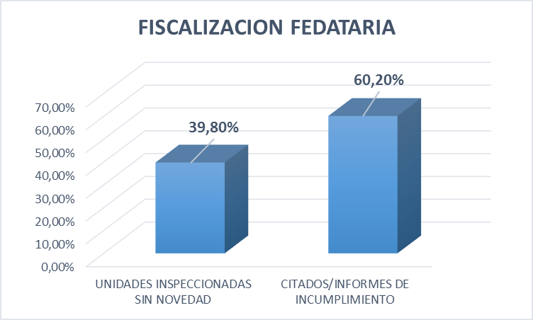
RESULTADOS FEDATARIOS
DETALLE | INFORMES DE INCUMPLIMIENTO
 | CANTIDAD | PORCENTAJE
TOTAL FISCALIZACIONES | 4.854 | 100%
UNIDADES INSPECCIONADAS SIN NOVEDAD | 1.932 | 39,80%
CITACIONES / INFORMES DE INCUMPLIMIENTO | 2.922 | 60,20%
RETENIDOS | 0 | 0,00%
FUGADOS | 0 | 0,00%
INCUMPLIMIENTOS
NOVEDAD | TOTAL
CAMBIO BRUSCO DE CARRIL | 478
CIRCULA CON PUERTAS ABIERTAS | 1.828
NO RESPETA PARADAS | 616
SIN NOVEDAD | 1.932
TOTAL INCUMPLIMIENTOS | 4.854

Slide 29
RESULTADOS OBTENIDOS DE LOS 4 TIPOS DE OPERATIVOS DE CONTROL EJECUTADOS
Se ejecutaron un total de 15.755 fiscalizaciones de las cuales se emitieron 4.176 citaciones por incumplir con los parámetros establecidos que corresponde al 26% de incumplimientos; 28 unidades fueron retenidas por varias causas.
DETALLE | FISCALIZADAS | FISCALIZACIÓN DESPACHO-ORIGEN Y DESTINO / INSPECCIÓN FÍSICA VISUAL | CONTROL EJES VIALES (VELOCIDADES) | IRRESPETO A PARADAS, PUERTAS ABIERTAS Y CORRETEOS | OPERATIVOS RTV (OPACIDAD) | TOTAL POR PARÁMETROS DE MEDICIÓN
UNIDADES FISCALIZADAS | 2.446
CITACIONES / INFORMES DE INCUMPLIMIENTO POR BRIGADAS DE FISCALIZACIÓN |  | 105 | 244 | 2.922 | 905 | 4.176
RETENIDOS |  | 3 | 21 | 0 | 4 | 28
FUGADOS |  | 0 | 0 | 0 | 0 | 0
TOTAL |  | 108 | 265 | 2.922 | 909 | 4.204

Slide 30
COMPARATIVO DE UNIDADES CITADAS POR OPERADORAS
A continuación se detalla un comparativo de las citaciones emitidas por los funcionarios de la AMT a los conductores de las unidades en relación con la flota asignada en los contratos de operación de cada operadora:
MAS CITADAS
MENOS CITADAS

Slide 31
PROYECTO DE RESOLUCIÓN

Slide 32
ANTECEDENTES
El sistema de transporte público en el DMQ se conforma por:
2.909 buses urbano
424 buses combinados y rurales
TOTAL: 3.333 unidades de transporte público
II. 324 unidades de propiedad municipal son buses de mediana y gran capacidad (articulados, biarticulados).
III. 193 registros municipales sin vehículo o en reserva
IV. 654 unidades de transporte mantiene relación contractual o a través de convenios con la EPMTPQ
MECANISMO: Donaciones no reembolsables, previstas en el artículo 89 del Reglamento al Código Orgánico de Finanzas Públicas, para proyectos en beneficio de la colectividad.

Slide 33
OBJETIVOS
Garantizar la mejora de la calidad del servicio de transporte público con indicadores visibles y medibles por la comunidad.
Garantizar el acceso a tarifas socialmente justas, en los términos previstos en la Constitución y la LOTTTSV.
Garantizar la sostenibilidad del sistema de transporte público en beneficio de la ciudadanía.
Garantizar la continuidad de soluciones integrales para el Sistema de Transporte Público.
Potenciar durante este tiempo la operación del Subsistema de Transporte Convencional, integrando la racionalización de rutas y frecuencias, orientado a estructurar todo el Sistema Metropolitano de Transporte Público del Distrito Metropolitano de Quito, cuyo afán es conseguir un nuevo modelo de movilidad y una ciudad más sostenible.

Slide 34
PARÁMETROS DE EVALUACIÓN
INDICADORES
3. Trato y servicio al usuario
Excelente comportamiento, Seguridad de transportar pasajeros, Control de capacidad, Respetar límites de velocidad y Respeto a usuarios con movilidad reducida
4. Estándar de operación
Cumplimiento de los índices de operación, Información al usuario y Respeto a paradas
5. Estándares Ambientales
Control de opacidad
2. Estado Físico de la unidad
Unidad en excelente estado
1. Fortalecimiento de Caja Común (S.M.), como un condicionante para acceder a las ficalizaciones
Para efectos de mejora de la calidad durante la prestación del servicio, la AMT verificará la aplicación progresiva de indicadores.
Medios de verificación:
Se efectuarán operativos de fiscalización para la verificación del cumplimiento de los aspectos del ICS, con la utilización de equipos tecnológicos y/o con FEDATARIOS con vestimenta de civil.

Slide 35
PARÁMETROS DE EVALUACIÓN
Estado físico de la unidad: El objetivo perseguido con esta revisión es verificar la condición de las unidades vehiculares, el cumplimiento de un estándar mínimo y aceptable en la prestación del servicio de transporte público, que garantice el cumplimiento permanente de la Ley y la seguridad de los pasajeros, debiendo verificar el cumplimiento de cada uno de los siguientes aspectos que lo compone, a los cuales se les asignará una puntuación individual:
No. | Parámetros | Aspectos Generales | No. | Aspectos Individuales | Porcentaje
1 | Estado físico de la unidad | Unidad en excelente estado | 1 | Carrocería y pintura | 15%
 |  |  | 2 | Ventanas y/o parabrisas
 |  |  | 3 | Asientos
 |  |  | 4 | Conjunto óptico (luces)
 |  |  | 5 | Brazos limpia parabrisas
 |  |  | 6 | Limpieza externa e interna de la unidad
 |  |  | 7 | Cintas retroreflectivas
 |  |  | 8 | Identificación de la unidad
 |  |  | 9 | Llantas en buen estado (labrado mínimo 1,6 mm)

Slide 36
PARÁMETROS DE EVALUACIÓN
Trato al usuario, garantizando la seguridad de los pasajeros y del personal a bordo en las unidades de transporte, con cordialidad, amabilidad, respeto, cortesía y conducción de la unidad observando normas de tránsito y señalización, velando por el comportamiento que brinda además el personal a bordo y verificando el cumplimiento de cada uno de los siguientes aspectos que lo compone, a los cuales se les asignará una puntuación individual:
No. | Parámetros | Aspectos Generales | No. | Aspectos Individuales | Porcentaje
1 | Trato y servicio al usuario | Excelente comportamiento del personal operativo | 10 | Excelente trato al usuario: cordialidad, amabilidad, respeto, atención personalizada, cortesía y conducción de la unidad observando normas de tránsito y señalización | 40%
 |  |  | 11 | Personal operativo no maltrata de obra o de palabra a ninguna persona
 |  |  | 12 | Personal operativo bien presentado uniformado e identificado
 |  | Seguridad al transportar pasajeros | 13 | Unidad circula con puertas cerradas
 |  |  | 14 | Conductor no hace uso de objetos que distraen su función mientras conduce
 |  | Control de capacidad | 15 | Respeta el límite de capacidad de pasajeros en la unidad y no desborda en estribos, pisaderas o colgados
 |  | Respeto a límites de velocidad | 16 | Respeta los límites de velocidad de conformidad con la ley
 |  |  | 17 | Marcador de velocidad funcionando
 |  | Respeto a usuarios con movilidad reducida | 18 | Espacio o área adecuada y sin obstáculos para personas con movilidad reducida

Slide 37
PARÁMETROS DE EVALUACIÓN
Estándares de operación, bajo el cumplimiento de los índices operacionales consignados en los respectivos Contratos de Operación suscritos con el Administrador del Sistema, por parte de las Operadoras autorizadas, beneficiarios de las habilitaciones operacionales, conductores y/o conductoras designados, verificando el cumplimiento de cada uno de los siguientes aspectos que lo compone, a los cuales se les asignará una puntuación individual:
No. | Parámetros | Aspectos Generales | No. | Aspectos Individuales | Porcentaje
1 | Estándares de operación | Eficiencia y cumplimiento de los índices operacionales | 20 | Horarios de inicio y cierre de operaciones | 35%
 |  |  | 21 | Flota autorizada
 |  |  | 22 | Ruta
 |  |  | 23 | Intervalo y frecuencias de operación
 |  |  | 24 | Eficiencia administrativa
 |  | Información al usuario | 25 | Origen y destino mediante carteleras y rótulos
 |  |  | 26 | Paneles de información sobre: rutas, horarios de operación, paradas y capacidad de la unidad
 |  |  | 27 | Sistema de información auditivo
 |  | Respeto a paradas | 28 | Respeto a paradas establecidas para el embarque y desembarque de pasajeros

Slide 38
PARÁMETROS DE EVALUACIÓN
Cumplimiento de estándares ambientales aplicables en el Distrito Metropolitano de Quito, verificando el cumplimiento de cada uno de los siguientes aspectos que lo compone, a los cuales se les asignará una puntuación individual:
No. | Parámetros | Aspectos Generales | No. | Aspectos Individuales | Porcentaje
1 | Estándares ambientales | Control de opacidad | 29 | Límites permisibles de opacidad de conformidad con la normativa | 10%
 |  |  | 30 | Respeta la configuración del tubo de escape de conformidad con la normativa

Slide 39
DESTINO DE LOS RECURSOS
URBANOS
COMBINADOS Y RURALES
Se excluye de esta retribución a las unidades de transporte que mantienen relación contractual con la EPMTPQ, a las unidades de propiedad municipal y a las habilitaciones que no registran unidades.
Beneficiarias: 2162 unidades

Slide 40
MECANISMO DE RETRIBUCIÓN
Variables de cálculo: Costos de operación, necesarios para garantizar la mejora en la calidad del servicio de transporte público.
VALOR MENSUAL A PAGAR
PLAZO DEL PROYECTO
Culmina en junio del 2019, una vez que se cuente con el Sistema Integrado de Recaudo (SIR) en los subsistema BRT y Metro de Quito, para su posterior integración .
1.000 USD mensuales a las unidades que cumplan a cabalidad con los parámetros de calidad.
2.000 USD mensuales a las unidades vehiculares que generen cero emisiones (eléctricos).
Pagos trimestrales, posterior a la calificación obtenida por los operadores: 75% y de formar progresiva a continuación
INCUMPLIMIENTOS
Sanciones administrativas por la no implementación de mejoras.

Slide 41
PUBLICACIÓN DE LA INFORMACIÓN
La Secretaría de Movilidad y la Agencia Metropolitana de Tránsito, llevará adelante encuestas periódicas dirigidas a evaluar el desempeño y mejoras implementadas por los Operadores de manera trimestral, cuyos resultados serán publicados para conocimiento de la ciudadanía en general.
De manera obligatoria y de forma trimestral, se pondrá en conocimiento de la Comisión de Movilidad los resultados de las evaluaciones y fiscalizaciones realizadas por efecto del presente Plan, los mismos que una vez conocidos serán puestos en conocimiento del Concejo Metropolitano para su tratamiento y resolución al respecto.
El Municipio pondrá a disposición de la ciudadanía, herramientas de atención prioritaria de requerimientos, quejas y denuncias a través de páginas web, aplicativos móviles y/o líneas telefónicas, relacionadas a la calidad de servicio de transporte público de pasajeros, las mismas que serán avaladas y contabilizadas según su incidencia, siendo la base para la evaluación de los indicadores de calidad.
DENUNCIAS

Slide 42
EJECUCIÓN DEL PLAN:
CONCEJO METROPOLITANO
Mediante Resolución crea el Plan para la retribución del mejoramiento de la calidad
SECRETARÍA DE MOVILIDAD
Emite instructivo operativo que viabilice el Plan y establezca el cumplimiento progresivo de los indicadores de calidad
AMT
Dirige, ejecuta y fiscaliza el cumplimiento del Plan a través de los indicadores de calidad

Slide 43
GRACIAS

